Slide 1
Численные алгоритмы нахождения и идентификации устойчивых циклов в динамических системах
Черкасов Дмитрий, ИВТ-52СО

Slide 2
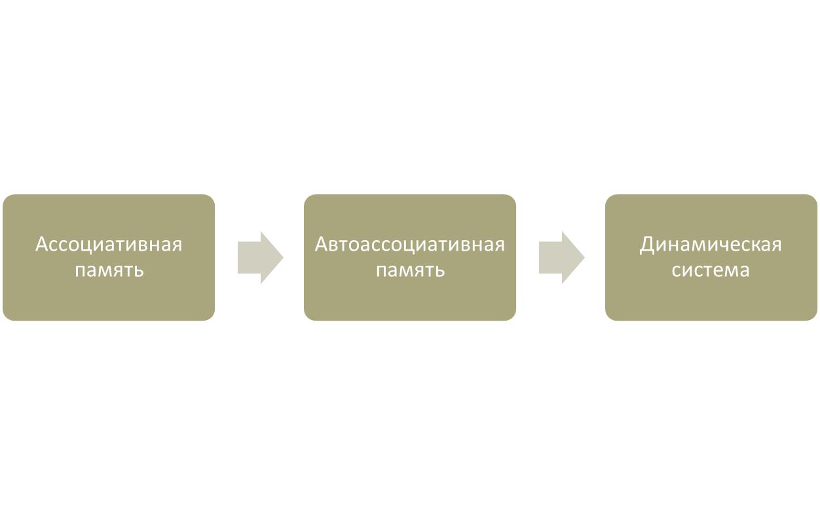
Динамические системы с устойчивыми режимами

Slide 3
Цели
Разработка эффективного алгоритма поиска и идентификации циклов
Разработка графического интерфейса
Исследование конкретных примеров систем

Slide 4
Исследуемые классы динамических систем
Отображения
Системы обыкновенных дифференциальных уравнений
Дифференциальные уравнения с запаздыванием

Slide 5
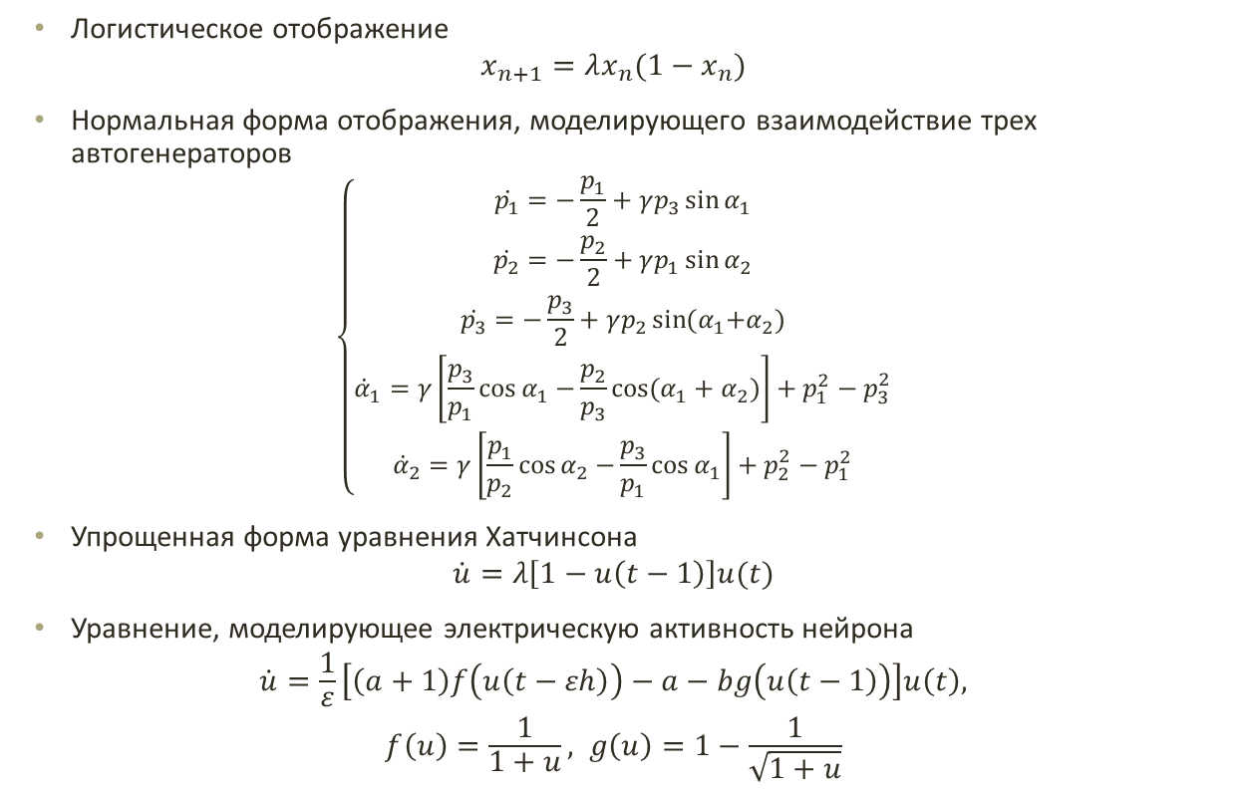
Исследуемые примеры систем

Slide 6
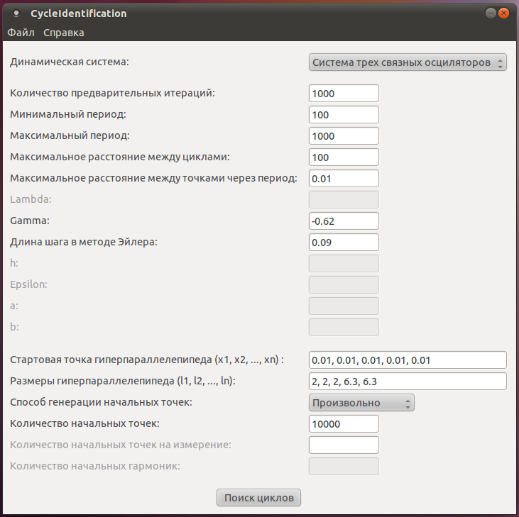
Ввод параметров

Slide 7
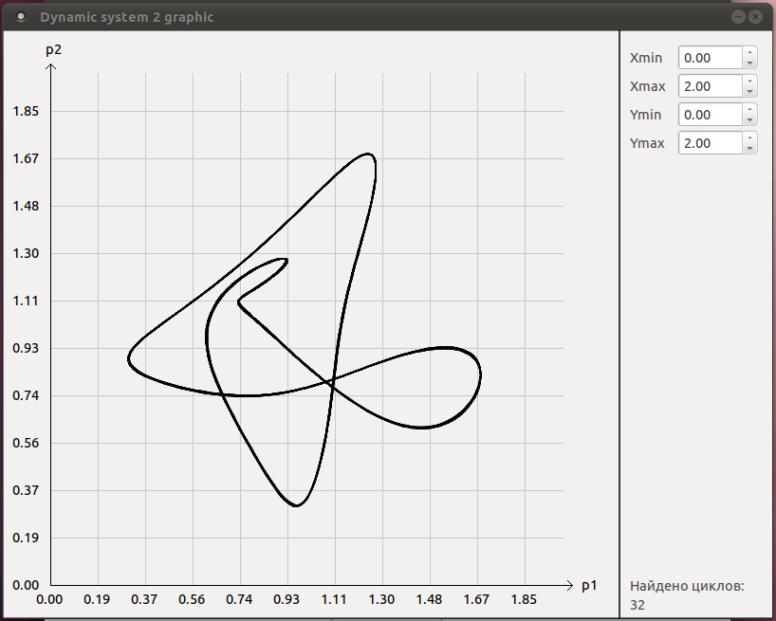
Вывод результатов

Slide 8
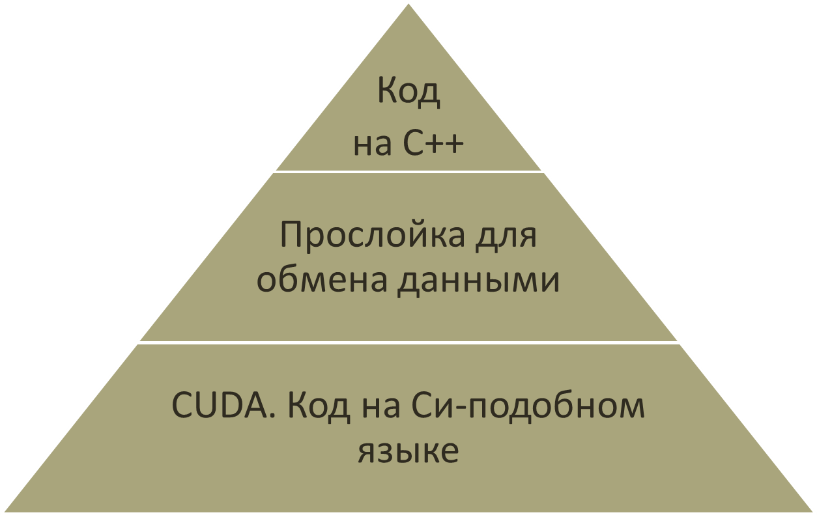
Структура приложения

Slide 9
Алгоритм
Генерация начальных точек или условий
Вычисление последовательностей состояний
Поиск циклов
Идентификация циклов

Slide 10
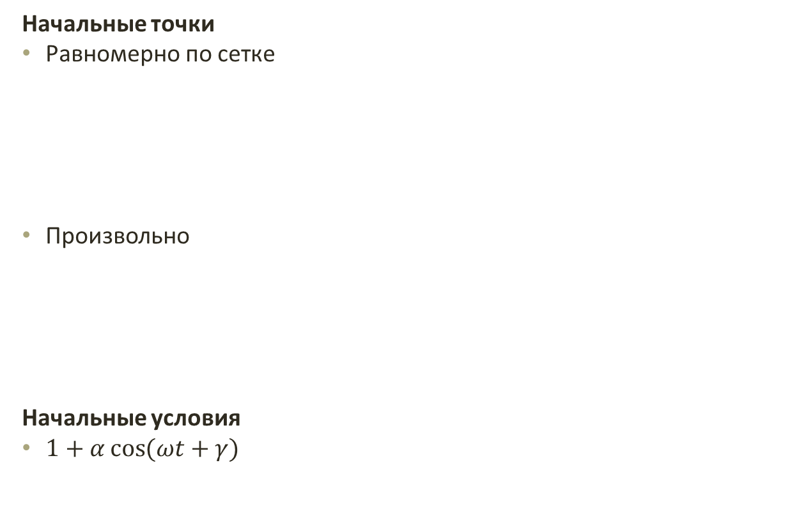
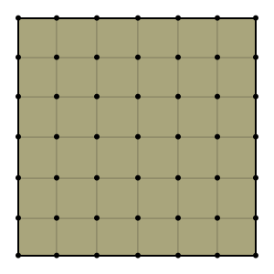
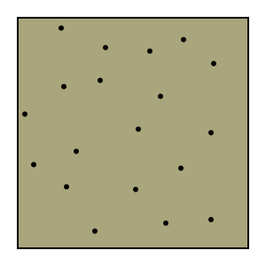
Генерация начальных точек или условий

Slide 11
Структура набора последовательностей
Начальные позиции
Размеры
Результаты вычислений
Параметры
Последовательности

Slide 12
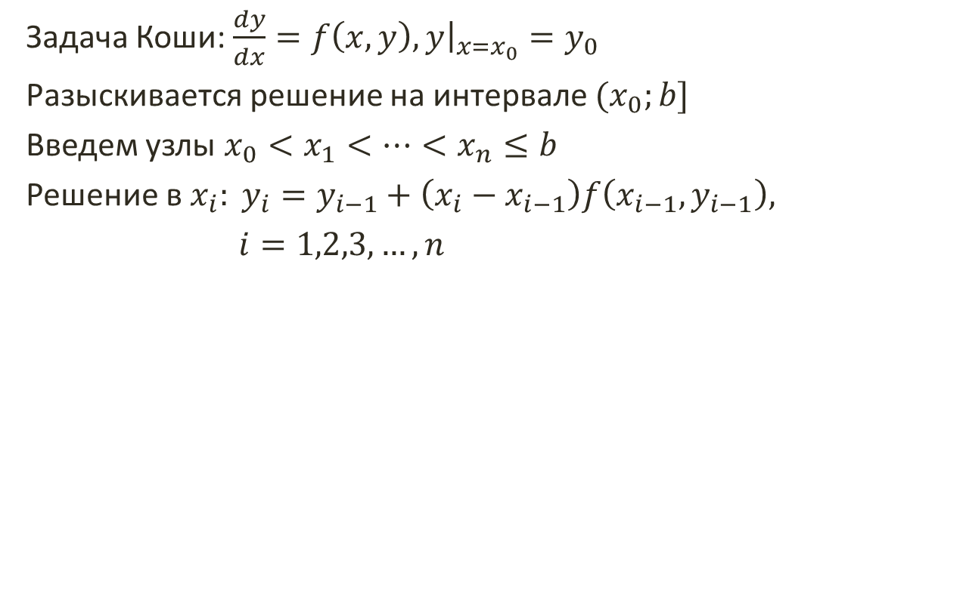
Метод Эйлера

Slide 13
Поиск цикла
for T = 1 to MaxT:
distance = length(Segment(0, T – 1), Segment(T, 2 * T – 1))
if distance <= MaxDistance:
return T
return None

Slide 14
Расстояние между отрезками.
Примитивная реализация
result = 0
for point1 in Segment1.Points:
minLength = INFINITY
for point2 in Segment2.Points:
if length(point1, point2) < minLength:
minLength = length(point1, point2)
result += minLength
return result

Slide 15
Расстояние между отрезками.
Улучшенная реализация
result = 0
nearestPoint = Segment2.Points.NearestTo(Segment1.Points[0])
for point1 in Segment1.Points:
minLength = length(point1, nearestPoint)
while True:
minLengthCandidate = length(point1, Segment2.NextPoint(nearestPoint))
if minLengthCandidate < minLength:
nearestPoint = Segment2.NextPoint(nearestPoint)
minLength = minLengthCandidate
else:
result += minLength
break
return result

Slide 16
Удаление дубликатов циклов
compared = Array[SeqCount][SeqCount]
duplicated = Array[SeqCount]
seqSet = new SeqSet()
for i = 0 to SeqCount:
if not duplicated[i]:
seqSet.Add(Seq[i])
for j = i + 1 to SeqCount:
if not duplicated[j] and not compared[i][j]:
if Seq[j].Size() + AdditionalInfo(Seq[j]).Size() <= seqSet.Free():
seqSet.Add(Seq[j])
else:
for i1 = 0 to seqSet.Indices.Size():
for j1 = 0 to seqSet.Indices.SIze():
compared[seqSet.Indices[i1]][seqSet.Indices[i2]] = True
compared[seqSet.Indices[i2]][seqSet.Indices[i1]] = True
markDuplicatesOnGPU(seqSet)
seqSet = new SeqSet()
seqSet.Add(Seq[i]), seqSet.Add(Seq[j])

Slide 17


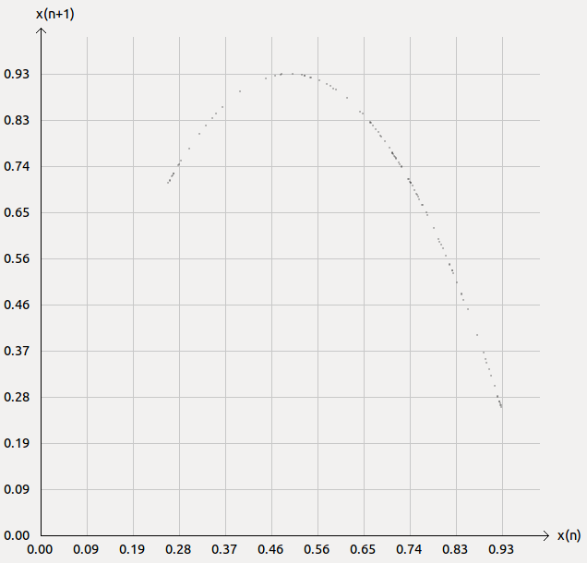
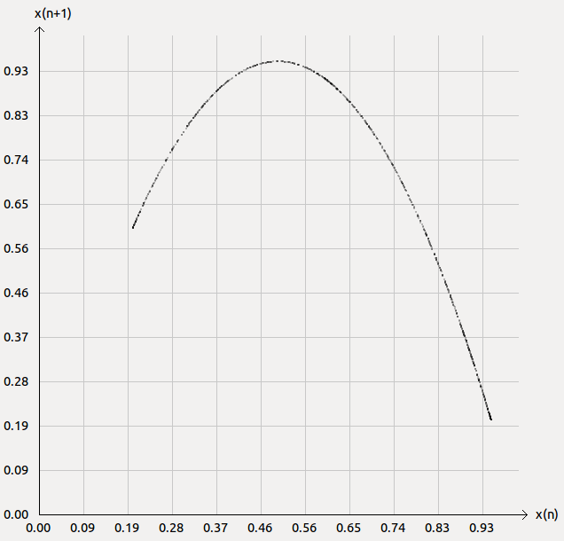
Логистическое отображение

Slide 18


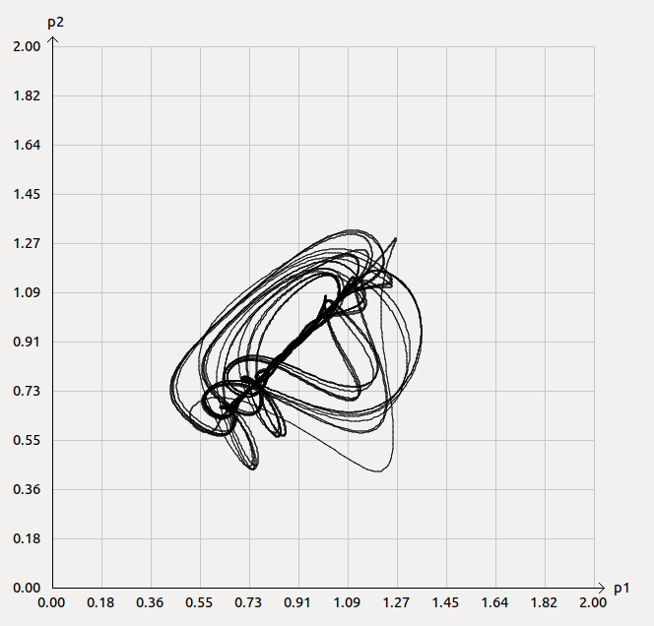
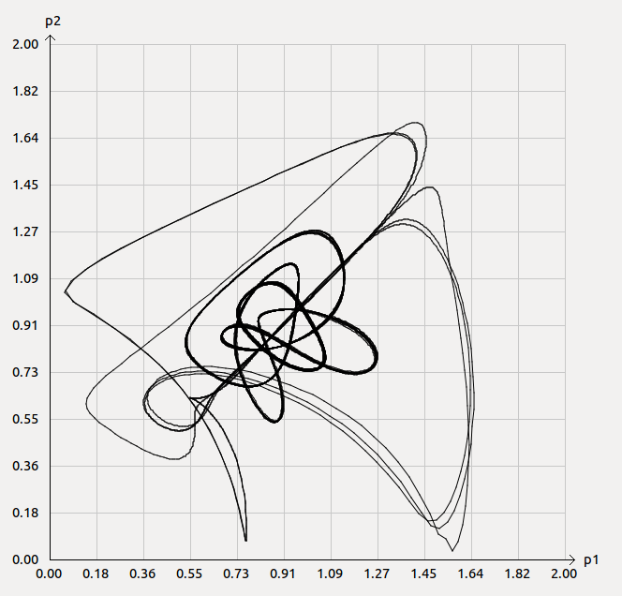
Система трех связанных автогенераторов

Slide 19


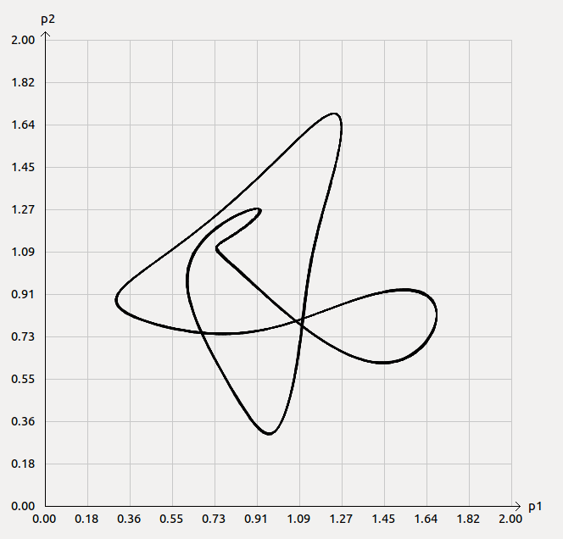
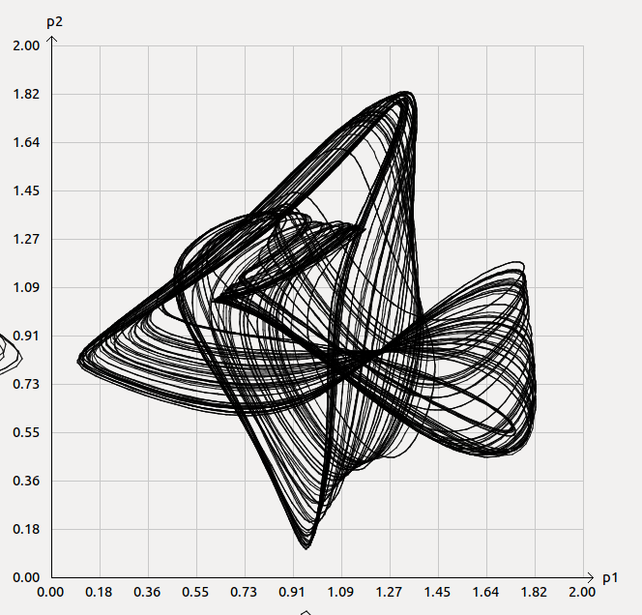
Система трех связанных автогенераторов

Slide 20

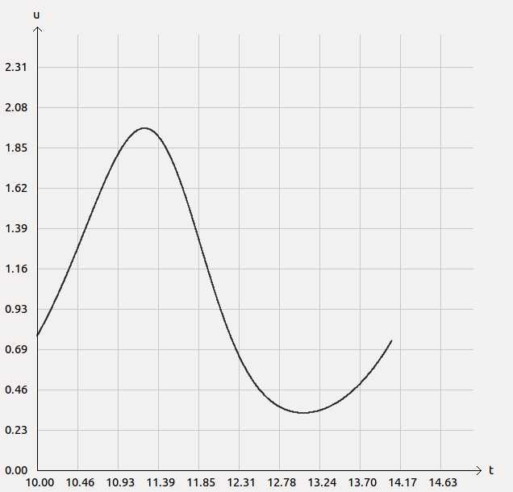
Уравнение Хатчинсона

Slide 21
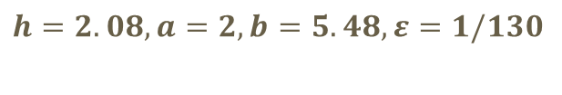
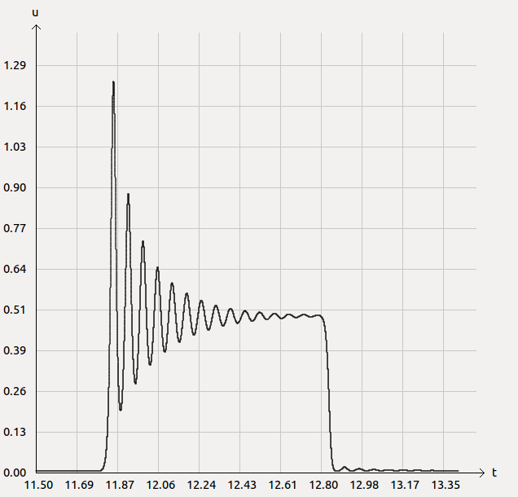
Модель нейрона

Slide 22
Спасибо за внимание!

